Slide 1



Pré-Requisitos

Slide 2
Objetivos
Alinhar os conhecimentos básicos para o curso de Angular
Revisar assuntos básicos sobre Web

Slide 3

Editores

Slide 4




Principais Editores
Atom
Sublime Text
Brackets
Visual Studio Code

Slide 5

Porque usar Visual Studio Code?
Open Source
Multiplataforma
Extensivo
Git integrado
Escrevemos menos
Referência: https://code.visualstudio.com/docs

Slide 6
HTML

Slide 7
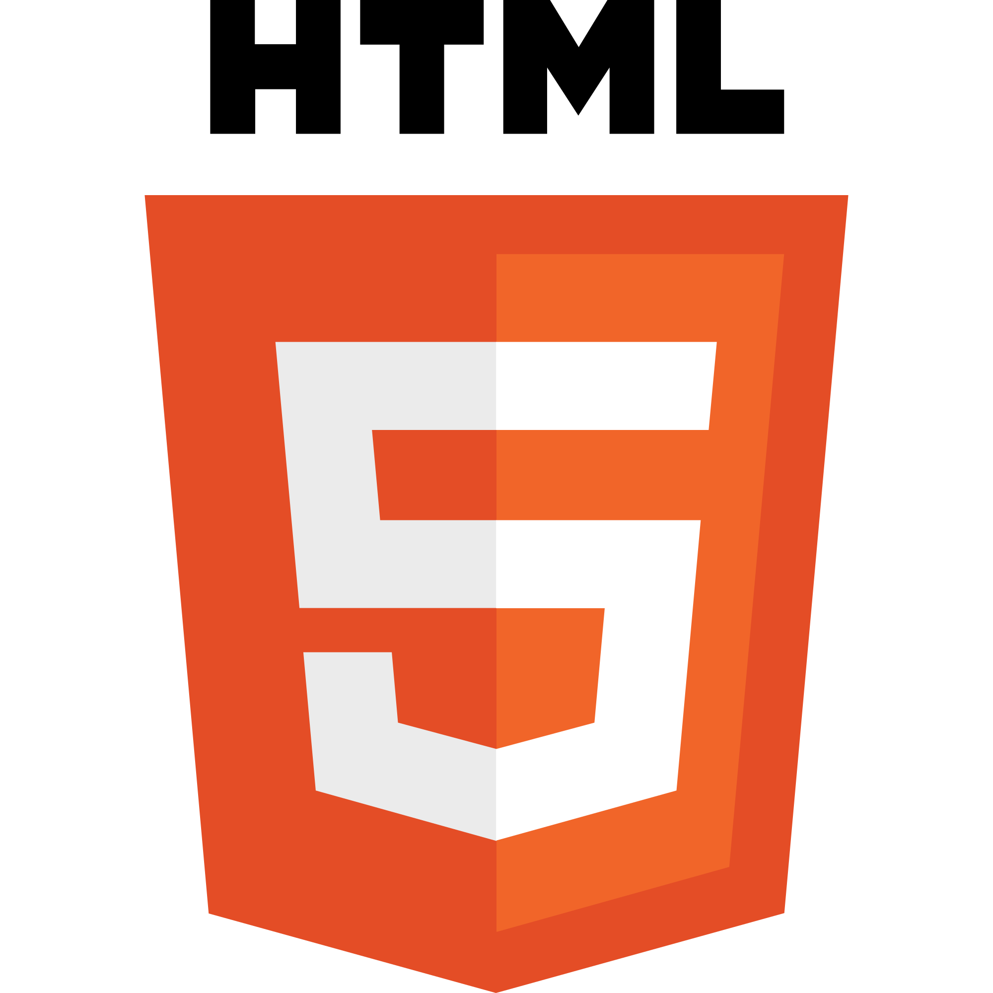
O que é HTML
Linguagem de Marcação de Hipertexto (HTML) é o bloco de criação mais básico da Web. Este descreve e define o conteúdo de uma página da Web;
Não é uma linguagem de programação;
linguagem de marcação que define a estrutura do seu conteúdo;
HTML consiste numa série de elementos, que utiliza para incluir diferentes partes do conteúdo para fazê-lo aparecer de uma certa maneira, ou agir de uma certa maneira
A inclusão de tags pode interligar as palavras ou imagens em outro lugar, colocar as palavras em itálico, e pode tornar o tipo de letra maior ou menor, e assim por diante.
Referência: https://developer.mozilla.org/pt-BR/docs/Web/HTML

Slide 8
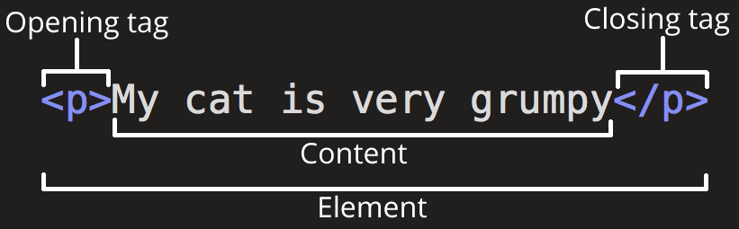
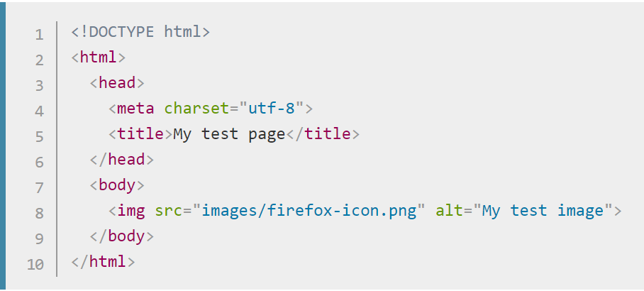
Anatomia de
um elemento HTML
Anatomia de
um documento HTML

Slide 9
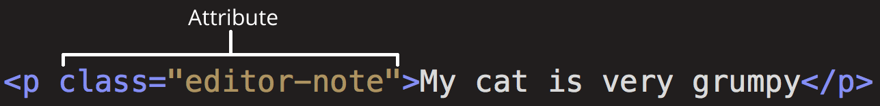
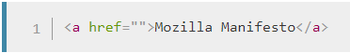

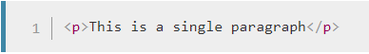
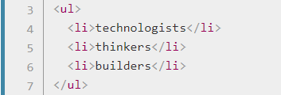
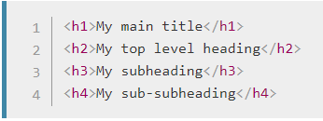
Elementos podem conter atributos
Links
Elementos Vazios
Parágrafo
Listas
Cabeçalhos

Slide 10
CSS

Slide 11

O que é CSS
CSS (Cascading Style Sheets ou em português: folhas de estilos em cascata) é uma linguagem de estilo usada para descrever a apresentação de um documento escrito em HTML ou em XML (incluindo várias linguagens em XML como SVG ou XHTML). O CSS descreve como elementos são mostrados na tela, no papel, no discurso ou em outras mídias.
Referência: https://developer.mozilla.org/pt-BR/docs/Web/CSS

Slide 12
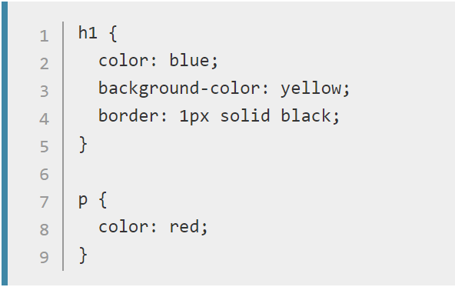
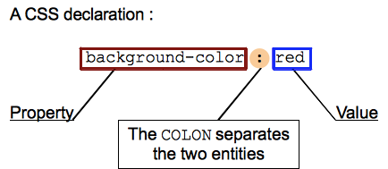
Como o CSS afeta o HTML?

Slide 13
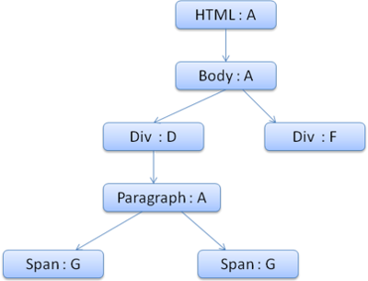
D.O.M (Modelo de objeto do documento)
é uma interface de programação para documentos HTML, XML e SVG . Ele fornece uma representação estruturada do documento como uma árvore. O DOM define métodos que permitem acesso à árvore, para que eles possam alterar a estrutura, estilo e conteúdo do documento. O DOM fornece uma representação do documento como um grupo estruturado de nós e objetos, possuindo várias propriedades e métodos. Os nós também podem ter manipuladores de eventos que lhe são inerentes, e uma vez que um evento é acionado, os manipuladores de eventos são executados. Essencialmente, ele conecta páginas web a scripts ou linguagens de programação.

Slide 14
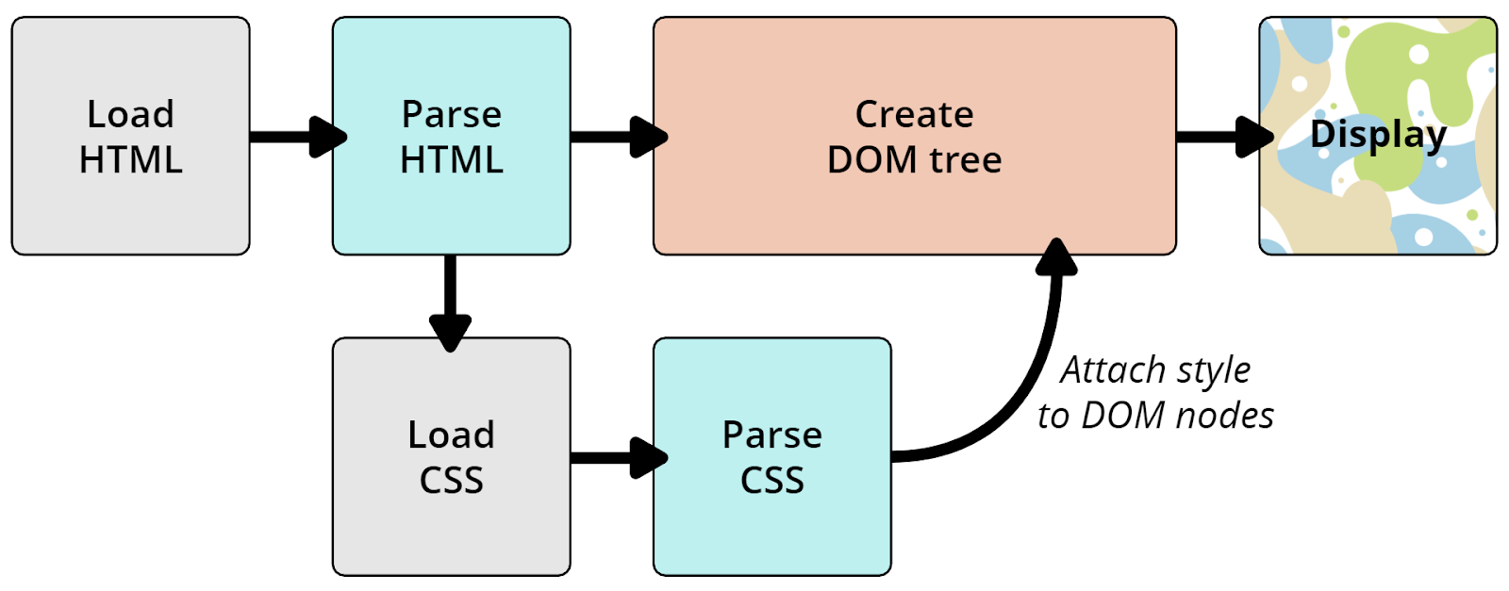
Como o Css funciona
1 O navegador converter HTML e CSS para dentro do DOM.
2. O navegador mostra o conteúdo do DOM

Slide 15
Javascript

Slide 16

O que é Javascript
JavaScript® (às vezes abreviado para JS) é uma linguagem leve, interpretada e baseada em objetos com funções de primeira classe, mais conhecida como a linguagem de script para páginas Web, mas usada também em vários outros ambientes sem browser como node.js, Apache CouchDB e Adobe Acrobat. É uma linguagem de script multi-paradigma, baseada em protótipo que é dinâmica, e suporta estilos de programação orientado a objetos, imperativo e funcional.
Referência: https://developer.mozilla.org/pt-BR/docs/Web/javascript

Slide 17
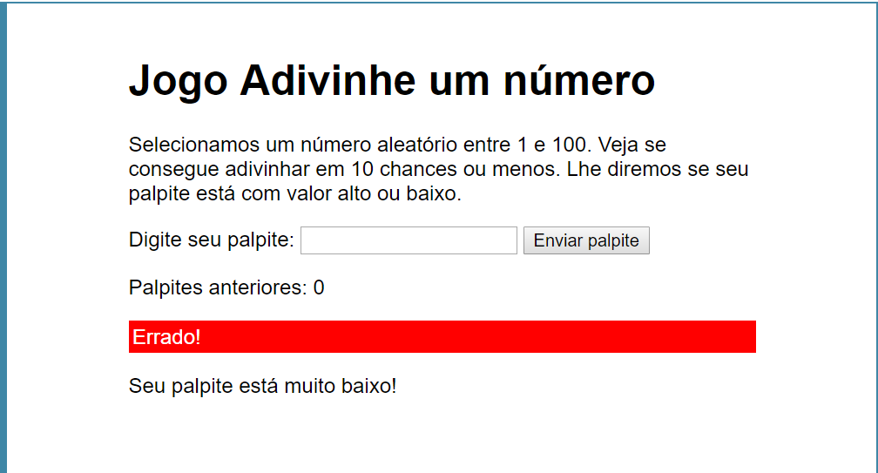
Exercício Proposto
Quero que você crie um jogo simples do tipo adivinhe um número. Ele deve gerar um número aleatório de 1 a 100, depois desafiar o jogador a adivinhar o número em 10 rodadas. A cada rodada deve ser dito ao jogador se ele está certo ou errado, se estiver errado, deve ser dito se o palpite é muito baixo ou muito alto. Também deve ser mostrado ao jogador os números que ele tentou adivinhar anteriormente. O jogo termina se o jogador acertar o número ou acabarem o número de tentativas. Quando o jogo acabar, deve ser dado ao jogador a opção de jogar novamente.

